Slide 1

الوحدة : الثّانيّة وحدتنا قوتنا
الدرس : أبني لغتي – الجملة الاسمية / صُور الخبر.
المبحث : اللّغة العربيّة.
الصف : الثّامن.

Slide 2



الكلية العلمية الإسلامية
الدّرس: صور الخبر
الوحدة: الثّانية
الصّف: الثامن
المادّة: اللّغة العربيّة
01:00 minutes
النتاجات
النّتاجات
التمهيد
التقويم القبلي
التقديم
تنمو لدى الطّالب القيم الإنسانيّة والاجتماعيّة والاتّجاهات الإيجابيّة الواردة في البناء اللّغويّ
يقدّم أمثلة على صور الخبر في سياقات حيويّة مناسبة
يعرب الرّكن الثّاني في الجملة الاسميّة: الخبر في صوره المختلفة.
تقويم التكويني
التغذية الراجعة
التمايز
الربط بالحياة
التفكير الناقد
بطاقة خروج

Slide 3
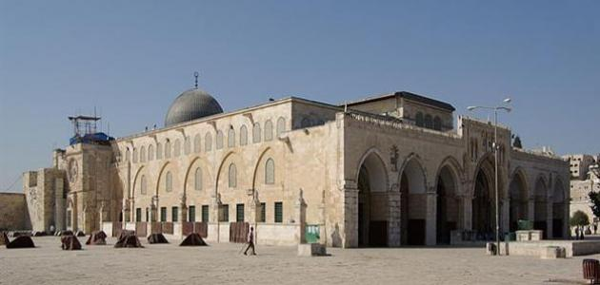
الدرس : صور الخبر
الوحدة: الثّانية
الصف :الثامن
المادة:اللغة العربية
03:00 minutes
التمهيد والتّفكير النّاقد والرّبط بالحياة :
النتاجات
المسجدُ الأقصى، معلمٌ إسلاميٌّ عظيمٌ، قدّم فكرة عنه مستعينًا بالقرآن الكريم والحديث النّبويّ الشّريف .
التمهيد
التقويم القبلي
التقديم
تقويم التكويني
التغذية الراجعة
التمايز
الربط بالحياة
التفكير الناقد
بطاقة خروج

Slide 4

الدّرس: صور الخبر
الوحدة: الثّانية
الصّف: الثّامن
المادّة: اللّغة العربيّة
التّقويم القبلي:
02:00 minutes
الظّروف في اللّغة العربيّة، هي:
النتاجات
التمهيد
1- ظرفا الزّمان والمكان ( أمامَ ....، الآنَ، حين) عند قبل بعد
2- هذه، هذان، ذلك، تلك
3- مَا ، مَن.
التقويم القبلي
التقديم
تقويم التكويني
التغذية الراجعة
التمايز
الربط بالحياة
التفكير الناقد
IRS
بطاقة خروج
ألواح صغيرة

Slide 5
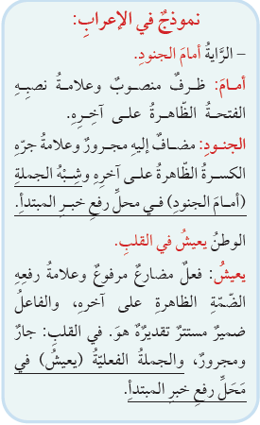
الكلية العلمية الإسلامية
الدرس : صور الخبر
الوحدة: الثّانيّة
الصف : الثامن
المادة:اللغة العربية
العمل الثّنائي أو الجماعي
06:00 minutes
التقديم :
النتاجات
التمهيد
التقويم القبلي
أعرب الكلمات المُلوّنة في الجملتين الآتيتين :
1- الرّايةُ أمامَ الجُنودِ .
2- الوطنُ يعيشُ في القلبِ.
التقديم
تقويم التكويني
التغذية الراجعة
التمايز
الربط بالحياة
التفكير الناقد
بطاقة خروج

Slide 6

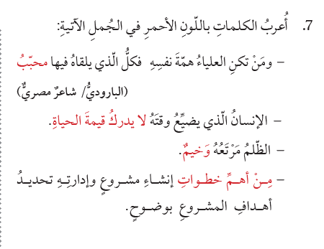
الكلية العلمية الإسلامية
الدرس : صور الخبر
الوحدة: الثّانيّة
الصف : الثامن
المادة:اللغة العربية
العمل الثّنائي أو الجماعي
06:00 minutes
التقديم :
النتاجات
التمهيد
التقويم القبلي
التقديم
تقويم التكويني
التغذية الراجعة
التمايز
الربط بالحياة
التفكير الناقد
بطاقة خروج

Slide 7
الكلية العلمية الإسلامية
الدرس : صور الخبر
الوحدة: الثّانيّة
الصف : الثامن
المادة:اللغة العربية
06:00 minutes
كتاب الطّالب ص 52
التقديم: التّغذية الراجعة
النتاجات
مُحببٌ: خبر المبتدأ مرفوع وعلامة رفعه الضّمة.
لا يدركُ قيمةَ الحياةِ
لا يدركُ: لا نافية، يدركُ: فعل مضارع مرفوع وعلامة رفعه الضّمة، والفاعل ضمير مستتر تقديره هو.
قيمةَ: مفعول به منصوب وعلامة نصبه الفتحة، وهو مضاف .
الحياة: مضاف إليه مجرور وعلامة جره الكسرة .
والجملة الفعليّة (لا يدرك قيمة الحياة) في محل رفع خبر المبتدأ
وخيمٌ: خبر المبتدأ الثّاني (مرتعه) مرفوع وعلامة رفعه الضّمة .
والجملة الاسميّة (مرتعُهُ وخيمٌ) في محل رفع خبر المبتدأ الأوّل (الظّلم)
مِن أهمِّ خطواتِ:
مِن : حرف جر، أهمِّ : اسم مجرور وعلامة جره الكسرة، وهو مضاف .
خطواتِ: مضاف إليه مجرور وعلامة جرّه الكسرة .
وشبه الجملة من جار ومجرور في محل رفع خبر مقدّم
التمهيد
التقويم القبلي
التقديم
تقويم التكويني
التغذية الراجعة
التمايز
الربط بالحياة
التفكير الناقد
بطاقة خروج

Slide 8
الدّرس: صور الخبر
الوحدة: الثّانية
الصّف: الثّامن
المادّة: اللّغة العربيّة
02:00 minutes
التّقويم التّكويني:
النتاجات
تعرب (أمامَ الجنودِ) في الجملة (الرّاية أمام الجنودِ )
التمهيد
1- شبه الجملة في محلّ رفع المبتدأ
2- شبه الجملة في محلّ رفع خبر المبتدأ
3- شبه الجملة في محلّ نصب خبر المبتدأ
التقويم القبلي
التقديم
تقويم التكويني
التغذية الراجعة
التمايز
الربط بالحياة
التفكير الناقد
IRS
بطاقة خروج
ألواح صغيرة

Slide 9




الكلية العلمية الإسلامية
الدرس : القراءة
الوحدة: الثّانية
الصف : الثّامن
المادة: اللّغة العربيّة
5:00 minutes
التّغذية الراجعة: من خلال قراءتك للأسئلة الآتية ، أجب عمّا يأتي واحصل على النقود:
النتاجات
التمهيد
1
الخبر في الجملة:
الإنسان يحيا بالقرآن
صورة الخبرفي الجملة
(المدينةُ أسوارها مرتفعه)
التقويم القبلي
جملة اسميّة
التقديم
2
يحيا جملة فعلية
تقويم التكويني
العبارة الآتيّة (صح أم خطأ)
من صور الخبر ضمير متصل
نوع الخبر في جملة:
القراءةُ غذاءُ الرّوحِ
التغذية الراجعة
3
التمايز
خطأ
اسم مفرد
الربط بالحياة
الخبر في الجملة
(أولئك متقون) مرفوع
........................
العبارة الآتيّة (صح أم خطأ)
لا يأتي الخبر فعلًا
4
التفكير الناقد
صح
الواو لأنه جمع مذكر سالم
بطاقة خروج
BUZZ IN
يستعين المعلم (لعبة القطار) حسب رغبة الطلبة

Slide 10
الدّرس: صور الخبر
الوحدة: الثّانية
الصّف: الثّامن
المادّة: اللّغة العربيّة
02:00 minutes
التقويم الختامي + الذاتي
النتاجات
الخبر في جملة: الوطنُ يعيشُ في القلب
التمهيد
1- يعيشُ (جملة فعليّة)
2- في القلب (شبه جملة)
3- الوطن (اسم مفرد)
التقويم القبلي
التقديم
تقويم التكويني
التغذية الراجعة
التمايز
الربط بالحياة
التفكير الناقد
IRS
بطاقة خروج
ألواح صغيرة

Slide 11



الدرس : صور الخبر
الوحدة: الثّانية
الصف :الثامن
المادة:اللغة العربية
02:00 minutes
بطاقة خروج :
النتاجات
التمهيد
التقويم القبلي
ما شعورك تجاه الدرس؟
التقديم
تقويم التكويني
قبل الخروج
من الحصة
ماذا تعلمت من الدرس؟
التغذية الراجعة
التمايز
ما الذي أعجبك في الدرس؟
الربط بالحياة
التفكير الناقد
بطاقة خروج

